Slide 1

Әл-Фараби атындағы Қазақ Ұлттық университеті
Жалпы және қолданбалы психология кафедрасы
Дәріс 8. К.Г. Юнгтің аналитикалық теориясы. Тұлғаның құрылымы. Коллективті және жеке бейсаналық бағытта психологиялық тренинг ұйымдастыру
Дәріскер: Психология ғылымдарының докторы, профессор Тоқсанбаева Н.К.

Slide 2
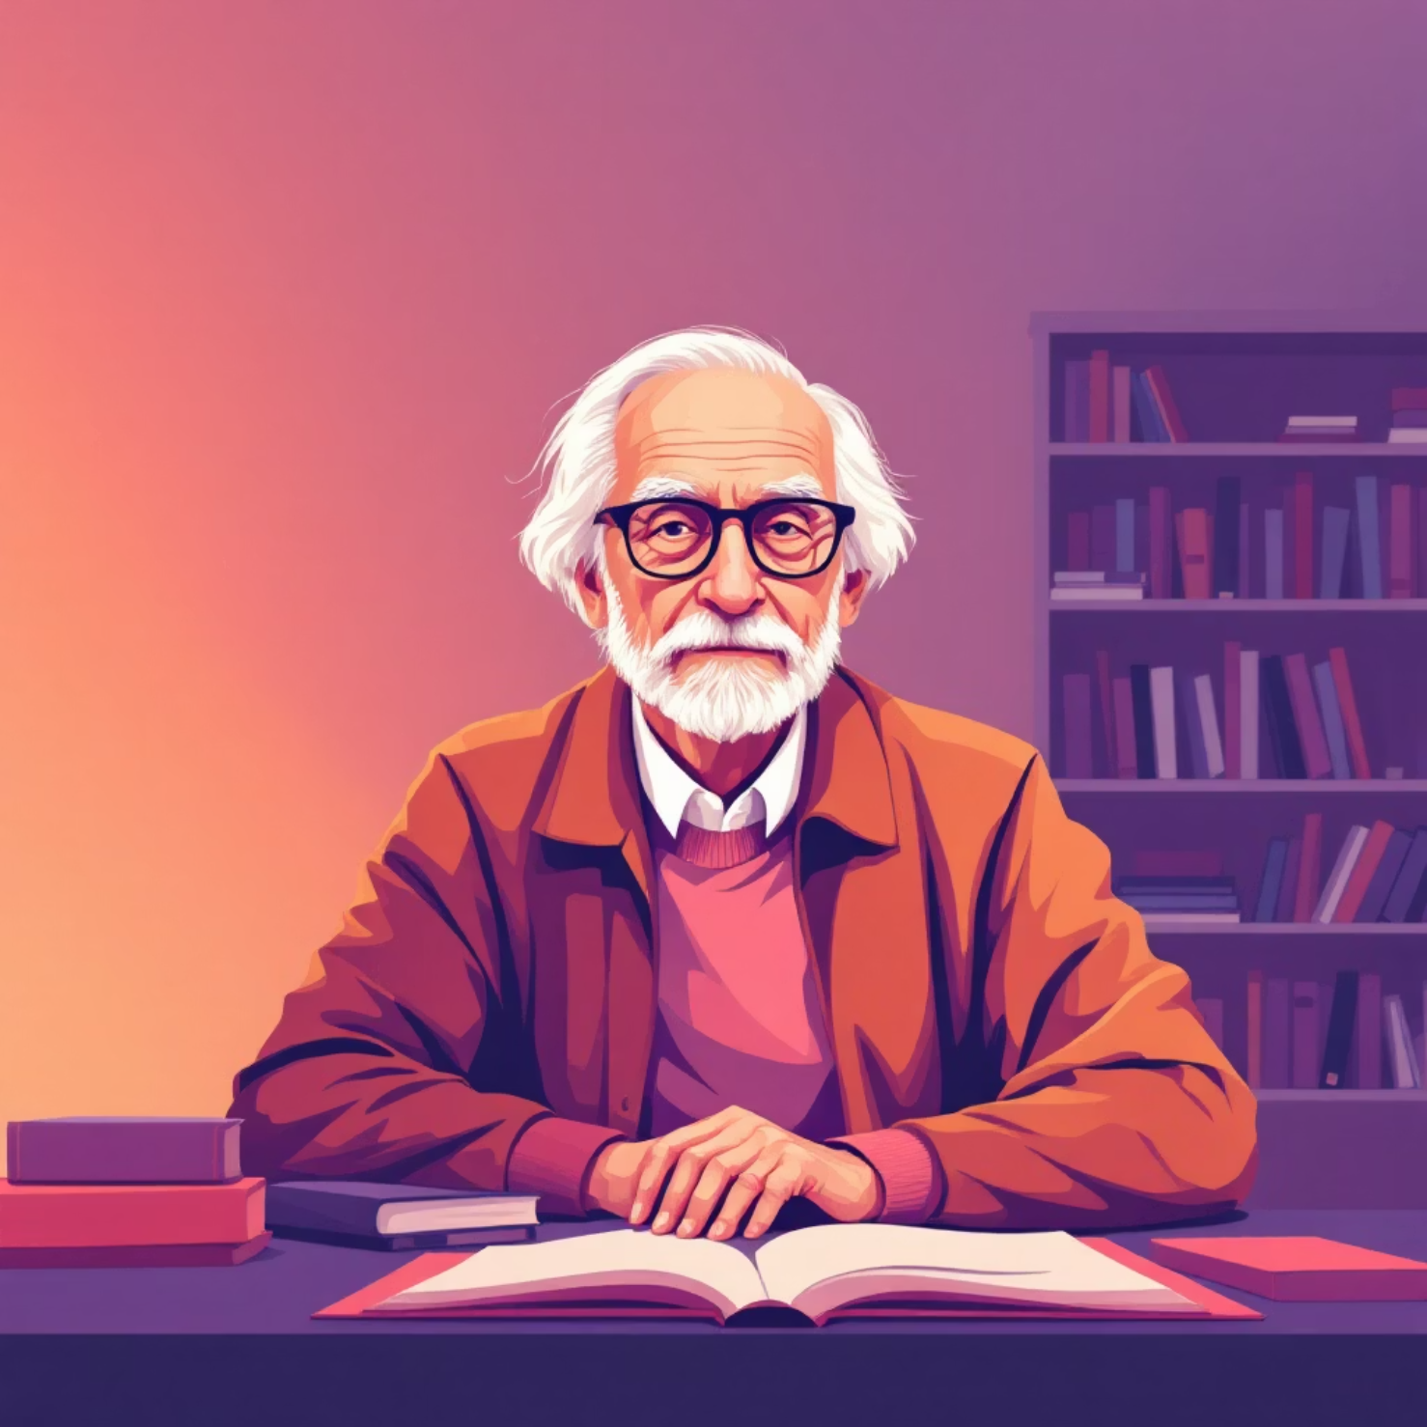
К.Г. Юнг: Аналитикалық психологияның негізін қалаушы
К.Г. Юнг — 1875 жылы Швейцарияда дүниеге келген әйгілі психиатр және философ. Ол Зигмунд Фрейдпен тығыз жұмыс істеген, бірақ кейіннен тұлғаның терең құрылымын зерттеуге бағытталған өзіндік аналитикалық психология мектебін құрды.
1875 жылы Швейцарияда туған, психиатр және философ
Фрейдпен бірге жұмыс істеген, бірақ кейін өз жолын таңдаған
Тұлғаның терең құрылымын зерттеуде жаңа бағыт ашқан

Slide 3
Тұлғаның құрылымы: Үш негізгі деңгей
Саналы «Эго»
Жеке бейсаналық
Коллективті бейсаналық
Өзін-өзі тану мен сыртқы әлемге белсенді бейімделудің орталығы. Бұл – біздің күнделікті санамыз, әлеммен тікелей байланыс нүктесі.
Жеке тәжірибелер, ұмытылған естеліктер, қабылданбаған қалаулар мен сезімдер жиынтығы. Ол біздің жеке өміріміздегі барлық сақталған, бірақ санадан ығыстырылған ақпаратты қамтиды.
Адамзаттың ортақ архетиптері мен мифтері жинақталған терең қабат. Бұл – бүкіл адамзаттың тарихы мен тәжірибесінен мұраланған, біздің мәдениетімізде және түстерімізде көрініс табатын терең құрылымдар.

Slide 4



Архетиптер: Коллективті бейсаналықтың негізі
Анима және Анимус
Тень
Персона
Еркектің ішіндегі әйелдік (Анима) және әйелдің ішіндегі еркектік (Анимус) бейнелер. Бұл архетиптер біздің қарым-қатынастарымызға және тұлғалық тұтастығымызға әсер етеді.
Адам санасындағы қабылданбаған, мойындалмаған немесе бас тартылған қасиеттер. Бұл – біздің қараңғы жағымыз, бірақ ол үлкен шығармашылық потенциалды да сақтайды.
Қоғам алдындағы тұлғаның маскасы. Бұл – біздің қоғамдық рөліміз, әлемге ұсынатын бейнеміз, қорғаныс механизмі ретінде қызмет етеді.

Slide 5

Индивидуация процесі: Тұлғаны толықтыру жолы
01
02
03
Саналы мен бейсаналықтың үйлесуі
Тұлғаның тұтастығын қалыптастыру
Жеке өсу мен рухани даму
Индивидуация – тек психологиялық емес, сонымен қатар рухани өсу жолы. Бұл – өзінің терең мәнін түсінуге және өмірдегі мақсатын табуға бағытталған саяхат.
Бұл процестің басты мақсаты – саналы және бейсаналық аспектілерді біріктіру арқылы тұлғаның тұтастығына жету.
Өз ішкі қайшылықтарын шешіп, жеке ерекшеліктерін толық қабылдау арқылы тұтас және үйлесімді тұлғаға айналу.

Slide 6
Психологиялық тренингтің мақсаты мен маңызы
Юнг теориясына негізделген психологиялық тренингтер қатысушыларға өздерінің ішкі әлеміне тереңірек үңілуге мүмкіндік береді. Ол тұлғаның үйлесімді дамуына ықпал ететін маңызды құрал.
Жеке және коллективті бейсаналықты тану
Архетиптер арқылы өзін-өзі түсіну
Тұлғаның үйлесімді дамуына қолдау көрсету
Ішкі бейнелер мен символдарды талдау арқылы өзінің мінез-құлқының, қалауларының және қорқыныштарының түпкі себептерін анықтау.
Өзінің жеке тәжірибелерінің терең мағынасын түсініп, оның адамзаттың ортақ мұрасымен байланысын ашу.
Саналы және бейсаналық арасындағы тепе-теңдікті қалыптастыру арқылы өмірлік қиындықтарды жеңіп, толыққанды өмір сүруге үйрену.

Slide 7

Тренингтің құрылымы: Қадамдар мен әдістер
Тренингтің негізгі мақсаты – қатысушыларға өздерінің ішкі әлемін зерттеуге және түсінуге көмектесу. Ол әртүрлі интерактивті және шығармашылық әдістерді қамтиды.
Топтық талқылаулар мен өзін-өзі зерттеу жаттығулары: қатысушылардың бір-бірімен тәжірибе алмасуы және ішкі ойларын бөлісуі.
Арт-терапия, белсенді қиял (active imagination): бейсаналықтан келетін бейнелерді сурет, мүсін, жазу арқылы көрсету және оларды талдау.
Түс талдау және символикалық жұмыс: түстердегі символдарды зерттеу арқылы жеке және коллективті бейсаналықтың хабарламаларын түсіну.

Slide 8



Практикалық мысал: Коллективті бейсаналықты ашу
Ортақ мифтер мен символдар
Теньмен жұмыс
Анима/Анимус арқылы теңгерім
Қатысушылар өздерінің қабылдамаған қасиеттерін (мысалы, ашу, қызғаныш, әлсіздік) топтағы қауіпсіз ортада зерттейді. Бұл – өзінің толыққанды тұлғасын қабылдауға көмектеседі.
Топ мүшелері әлемнің әртүрлі мәдениеттерінде кездесетін ортақ мифтер мен символдарды талдайды. Мысалы, батырдың саяхаты, ана бейнесі, жаратушының архетипі.
Ішкі еркектік пен әйелдік бастауларды үйлестіруге арналған жаттығулар. Бұл гендерлік стереотиптерден арылып, толыққанды тұлғалық теңгерімге жетуге ықпал етеді.

Slide 9

Юнгтің теориясының қазіргі психологиядағы орны
Юнгтің аналитикалық психологиясы қазіргі заманғы психологияда маңызды орын алады. Ол тек терапияда ғана емес, сонымен қатар рухани, мәдени және білім беру салаларында да кеңінен қолданылады.
Психотерапияда кеңінен қолданылады: депрессия, мазасыздық, тұлғалық дағдарыстарды шешуде тиімді.
Жеке даму мен көшбасшылық тренингтерінде негіз: көшбасшылық қасиеттерін дамыту, командада жұмыс істеу және шығармашылық ойлауды ынталандыру үшін қолданылады.
Рухани және мәдени зерттеулерге ықпал етеді: мифология, дін, өнер, әдебиет салаларындағы зерттеулерге негіз болады.

Slide 10

Қорытынды: Юнгтің аналитикалық теориясы – тұлғаның тереңдігіне саяхат
Тұлғаның толық құрылымын түсіну – өмірлік тепе-теңдік кепілі
Психологиялық тренинг – өзін-өзі танудың және дамудың құралы
Әр адам өз бейсаналының құпияларын ашуға қабілетті

